Slide 1
О состоянии заболеваемости ВИЧ-инфекцией и профилактической работе по ее снижению в Магаданской области

Slide 2
Эпидемиологическая ситуация по ВИЧ – инфекции в Магаданской области.
до 2003г
2004г
2006г
2008г
2010г
2012г
2014г
2016г
8 мес.2018г

Slide 3
Динамика первичной заболеваемости ВИЧ-инфекцией за 2016 – 2017 гг. в Магаданской области, ДФО и РФ

Slide 4
Охват тестированием на ВИЧ в 2015 - 2018 гг.

Slide 5
Кумулятивное число зарегистрированных ЛЖВС и доля постоянных жителей области.
183 чел.

Slide 6
Распределение ВИЧ- инфицированных по механизму заражения в %

Slide 7
Распределение по полу среди больных с впервые установленным диагнозом.

Slide 8
1 случай
1 случай

Slide 9
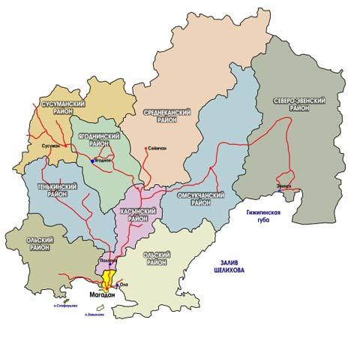
Пораженность – число живущих с ВИЧ/СПИД
210,5
183,8
137,6
48,3
165,5
210,1
135,4
201,1
301,8,
2017г - 264,5 на 100 тыс.населения
2016г - 235,8 на 100 тыс.населения.
201,1
- среди женщин репродуктивного возраста – 503,7 на 100 тыс.населения
- 0,5 % женщин репродуктивного возраста в Магаданской области живут с ВИЧ/СПИД

Slide 10
Профилактика перинатальной ВИЧ-инфекции.
 | 2016г. | 2017г. | 8 мес. 2018 г.
Число ВИЧ-инфицированных, пролонгирующих беременность | 8 | 15 | 9
Число родивших ВИЧ-инфицированных | 7 | 11 | 7
Охват ВИЧ-инфицированных беременных, получивших 3-х этапную химиопрофилактику | 100% | во время беременности - 100% в родах - 81,8% * (9 из 11) Индикативный показ – 93,5% | 100%
Доля беременных с неопределяемой вирусной нагрузкой перед родами | 75,0% (6 из 8) | 81,8% (9 из 11) Индикативный показатель – 80,0% | 100%
Охват новорожденных химиопрофилактикой | 100% | 100% Индикативный показатель – 99,6% | 100%
*причины: активная зависимость – алкоголь, самовольный уход из стационара

Slide 11
Диспансеризация (с учетом контингентов ФСИН) в 2016-2018гг
АРВТ
Состояли на диспансерном учете в 2017г - 407 чел.
Охват диспансеризацией – 91%.
Охват АРВТ в 2017г – 45,2% (184 пациента).
Доля лиц, имеющих неопределяемую вирусную нагрузку - 88%.

Slide 12
Охват ЛЖВС АРВТ в 2015 – 2018гг.
Доля лиц с неопределяемой ВН ВИЧ:
МОЦПБС – 88,2%
ФСИН – 88%
53,8%
44,3%
38,5%

Slide 13
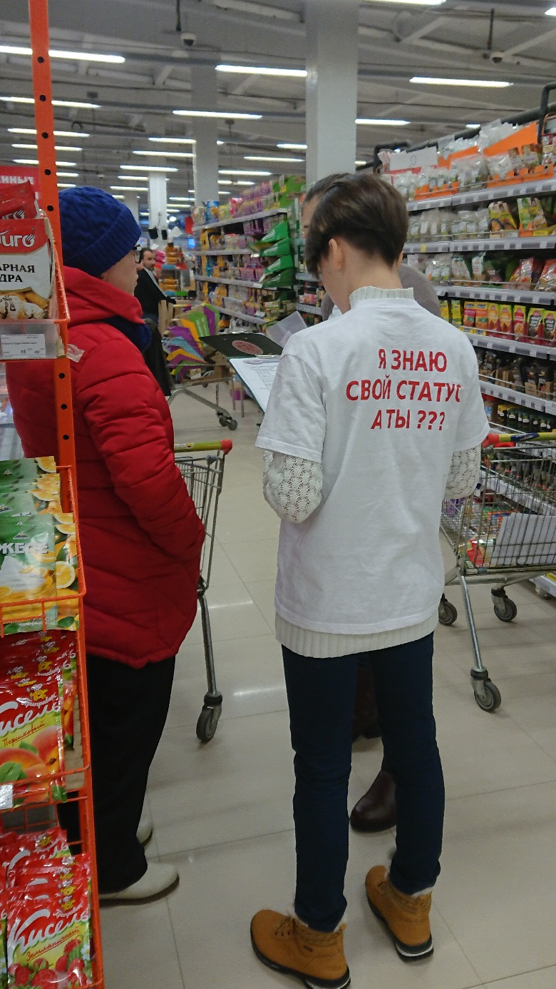
В рамках Всероссийских акций «Стоп ВИЧ/СПИД» и День борьбы со СПИД проведены:
Акции
«Знать, чтобы жить!
«Красная лента - с надеждой на будущее без СПИДа»
«ВИЧ не передается через дружбу!»
«#СТОП ВИЧ/СПИД»

Slide 14
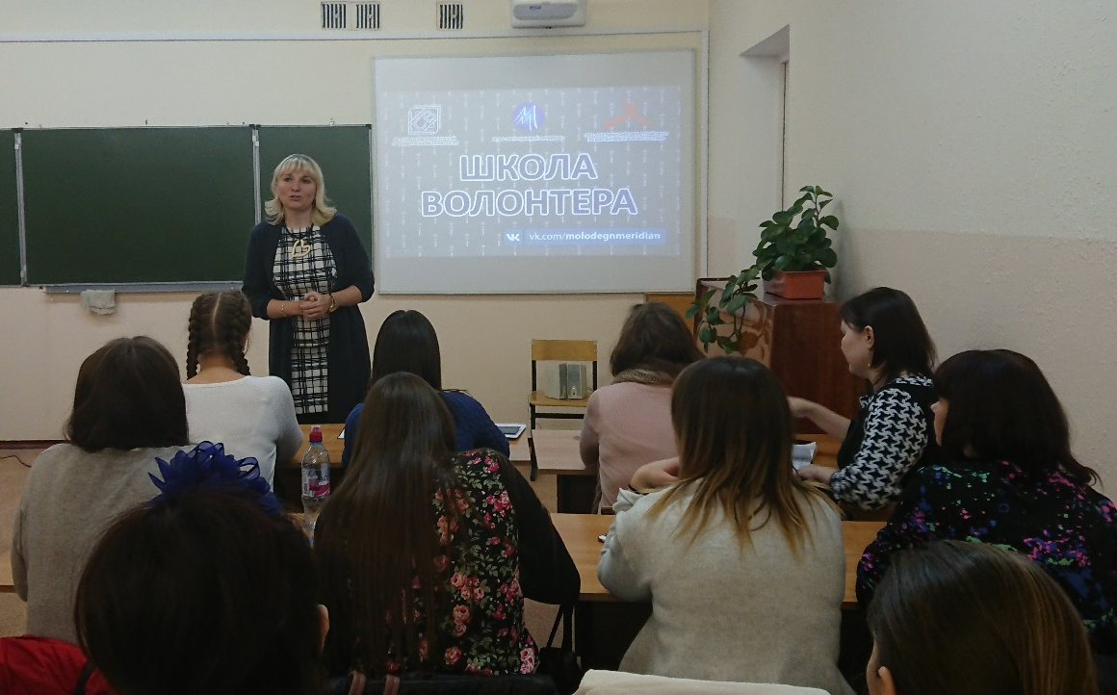
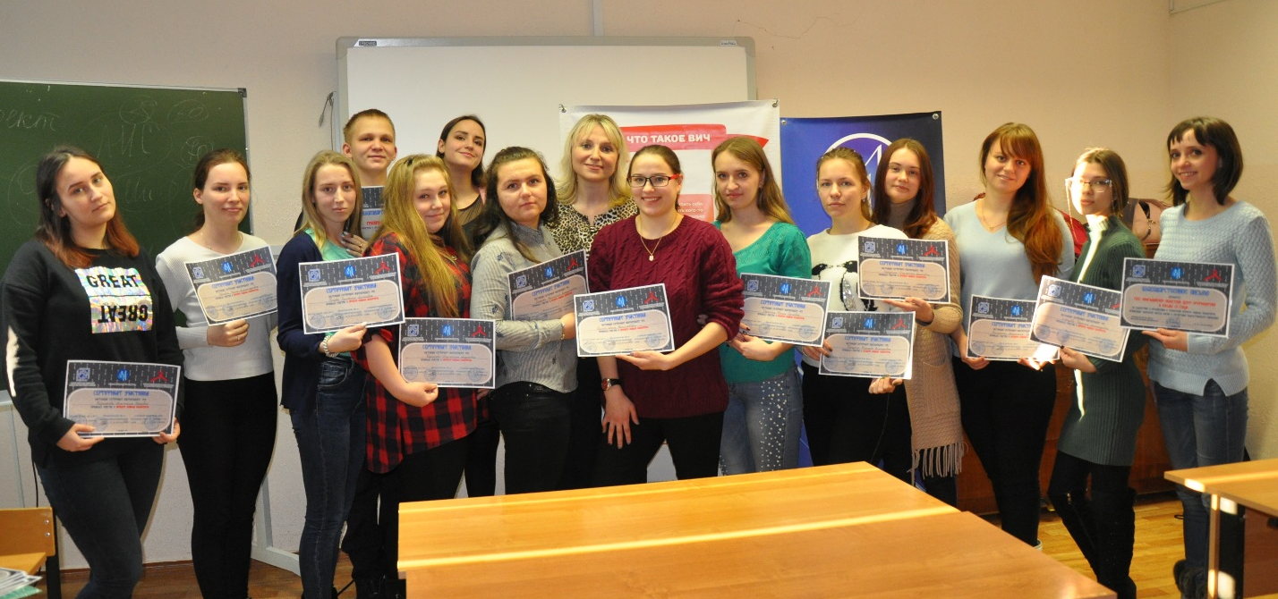
В рамках Всероссийских акций «Стоп ВИЧ/СПИД» и День борьбы со СПИД проведены:
«Мое здоровье – мое право»
«Узнай об этом на работе»
Викторины
Тематические вечера,
лекции, конференции,
беседы, круглые столы
Выступления по региональным телерадиоканалам
Публикации в региональной прессе и на Интернет – ресурсах

Slide 15
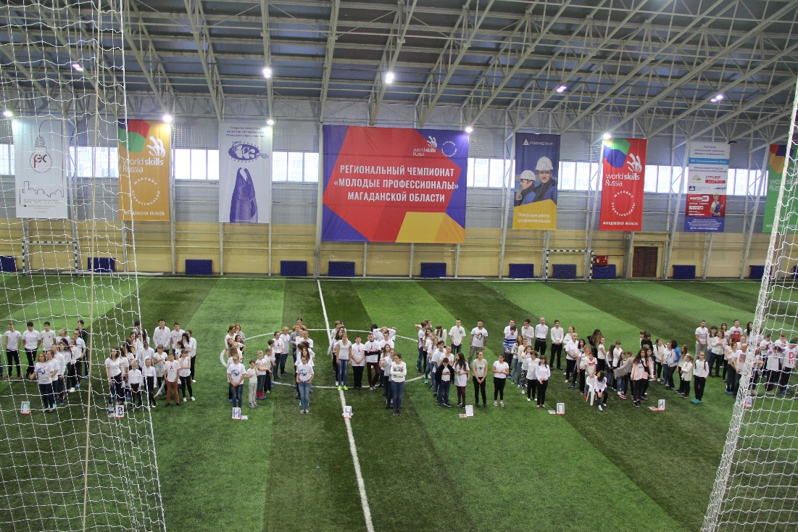
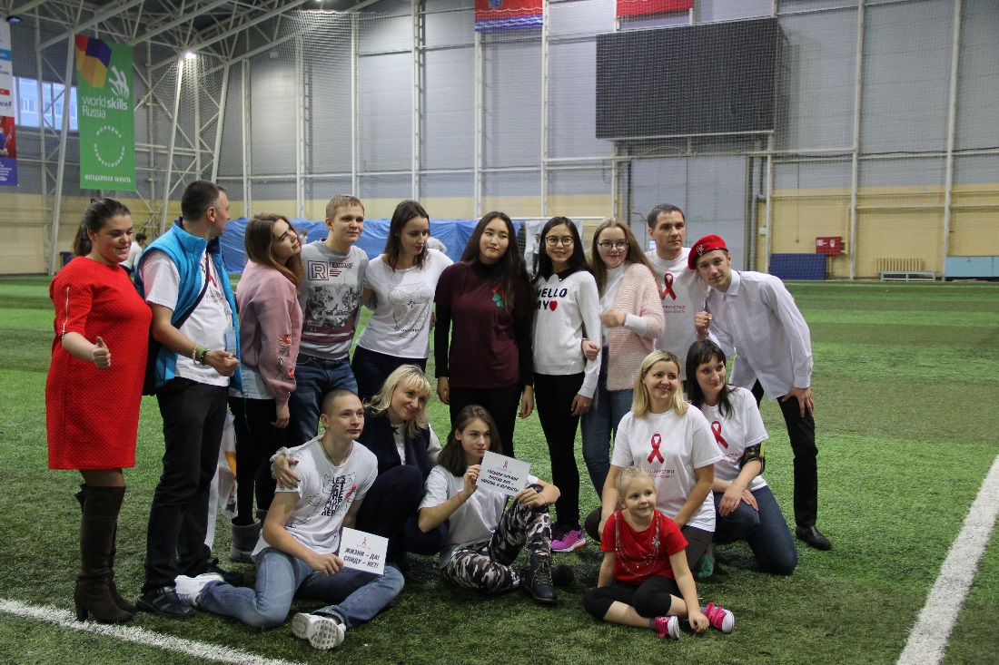
В рамках Всероссийских акций «Стоп ВИЧ/СПИД» и День борьбы со СПИД проведены:
Флешмоб
«Цените жизнь, она у нас одна!»

Slide 16
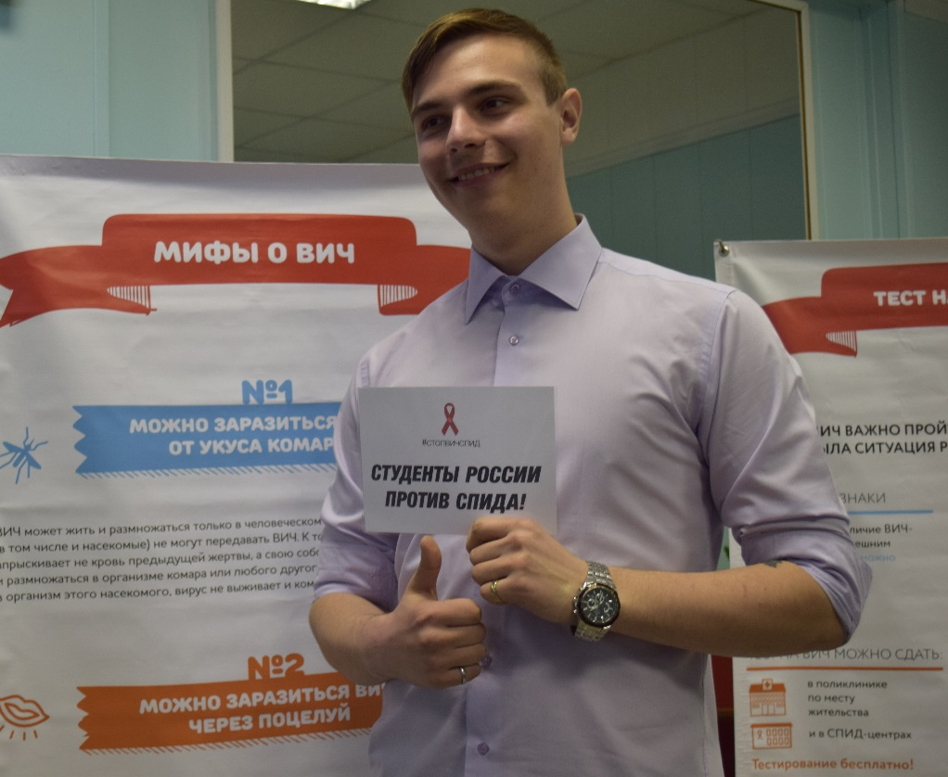
В рамках Всероссийских акций «Стоп ВИЧ/СПИД» и День борьбы со СПИД проведены:
Трансляции профилактических аудио
и видеороликов на ТВ и радио,
в маршрутных такси, кинотеатрах,
на рекламных мониторах улиц
и в крупных торговых центрах

Slide 17
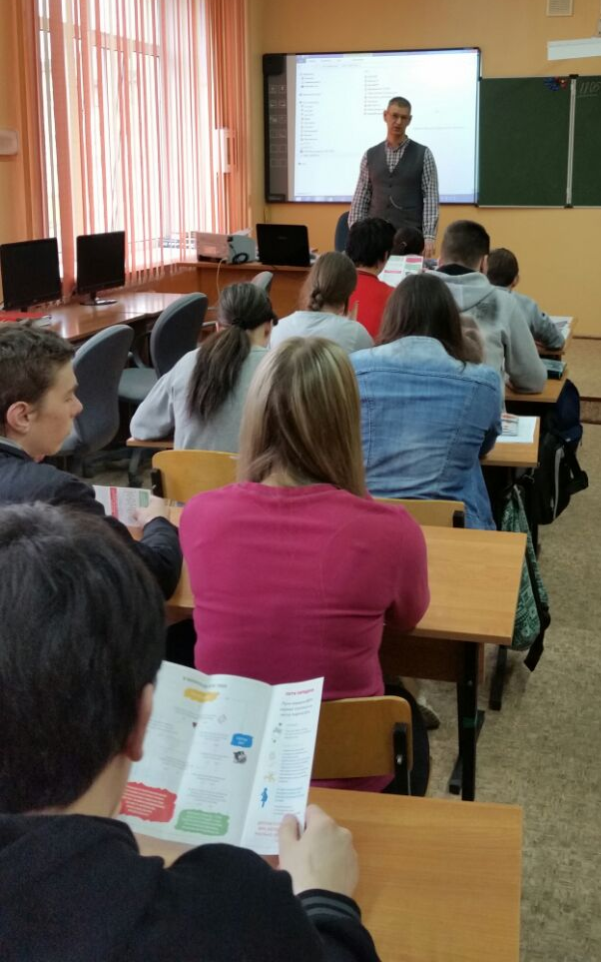
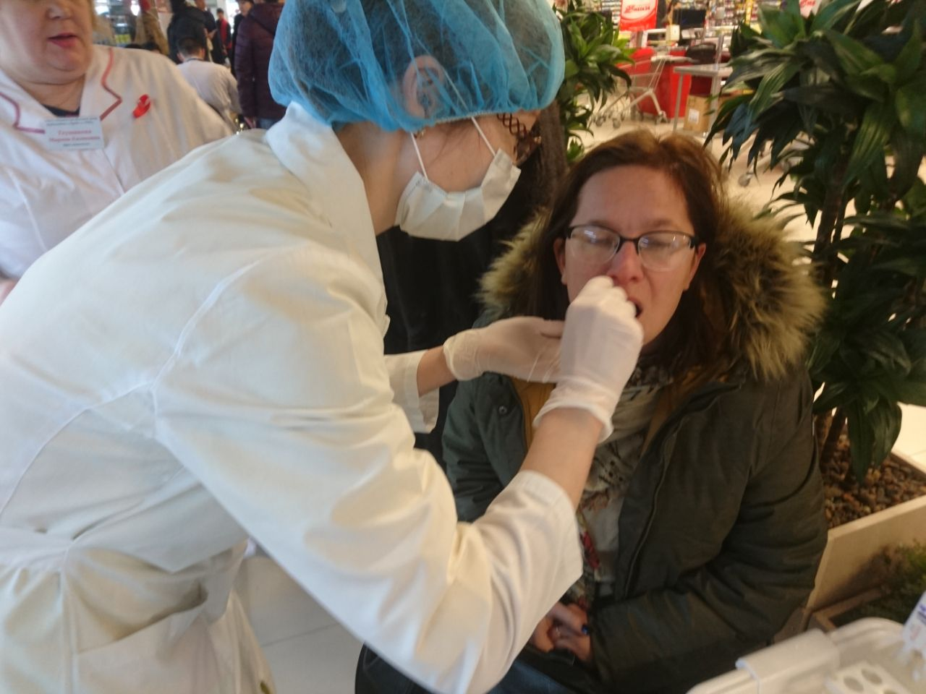
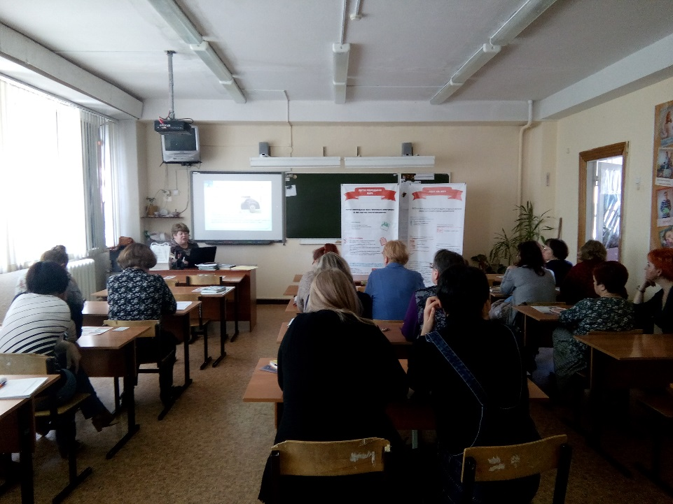
Распространение печатных материалов (более 12,5 тыс.единиц)
Разработка и изготовление информационных материалов для «целевых» аудиторий – медицинские работники, работники силовых структур, сотрудники отделов ЗАГС, беременные женщины
Уровень информированности населения в возрасте 18-49 лет составил 85,1% (индикатор – 84%).

Slide 18
В 2018 году необходимо:
Обеспечить охват информационной кампанией не менее 87% населения области. Активно привлекать к тестированию на ВИЧ население городских округов, обратив внимание на обследование жителей отдаленных, в т.ч. национальных поселков, предлагать проведение тестирования на ВИЧ всем обращающимся за медпомощью, в том числе в рамках диспансеризации
Обеспечить неснижаемый уровень охвата профилактическими мероприятиями, направленными на информирование населения о ВИЧ-инфекции, повышение приверженности к тестированию на ВИЧ, повышение толерантности к ЛЖВС с участием Социально ориентированных некоммерческих организаций (СОНКО)
Продолжить мероприятия по реализации программ среди работающего населения в рамках рекомендаций МОТ «Узнай об этом на работе» модуль «Профилактика ВИЧ», в том числе с участием СОНКО
Обеспечить неснижаемый уровень охвата и безусловное выполнение требований к профилактическим мероприятиям, направленным на предупреждение перинатального инфицирования ВИЧ новорожденных, привлечение к тестированию беременных женщин и их половых партнеров.
Сохранить уровень охвата диспансерным наблюдением и АРВТ ЛЖВС, сконцентрировав внимание на вопросах привлечения к лечению и удержания на терапии, с учетом фармакологической и экономической эффективности увеличить охват лечением лиц без значимой иммуносупрессии до 60% (при условии соответствующего финансирования).

